Slide 1

Desenvolvimento Sustentável na América Latina
Sustentabilidade e a Agenda 2030
Marcelo Behar
Diretor de Assuntos Corporativos
2016

Slide 2
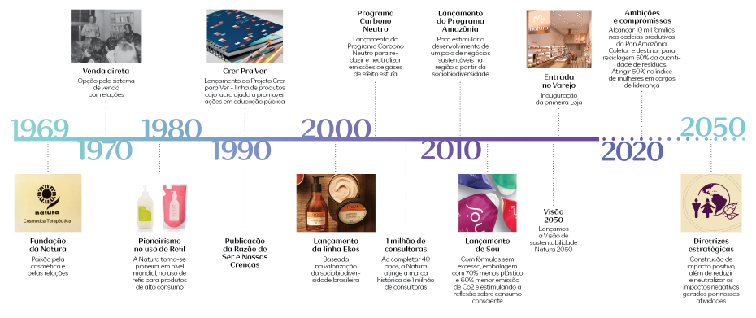
2016

Slide 3

Quem Somos
_Consultoras: 1,37 milhão no Brasil.
_Consultoras na América Latina: 505 mil.
_Colaboradores: 5,15 mil no Brasil, 1,44 mil nas Operações Internacionais e 1,1 mil na Aesop.
_30 comunidades de relacionamento da sociobiodiversidade .
_ 135 lojas Aesop, em 18 países da Europa, Oceania, Ásia, e América.
_Receita bruta global R$ 7,89 bilhões.
2016

Slide 4
Visão de Sustentabilidade 2050
Lançada em 2014, alinhada à estratégia do negócio, nossa Visão pretende transformar a Natura em uma empresa geradora de impacto positivo em três esferas: econômica, ambiental e social, ultrapassando o atual paradigma de apenas reduzir e mitigar impactos.
Reúne diretrizes estratégicas para 2050 e ambições e compromissos 2020.
Metas estruturadas em três pilares interdependentes: Marcas e Produtos; Nossa Rede; e Gestão e Organização.
Notes:
Slide para bullets com título

Slide 5
Marcas e Produtos
_Em 2050 queremos que todas as expressões de nossas marcas estimulem a emergência de novos valores e comportamentos necessários à construção de um mundo mais sustentável,
_ Criamos o Programa Natura Carbono Neutro para promover uma redução contínua em toda nossa cadeia de valor (2007). O programa é baseado em 3 pilares: Inventario, Redução e Compensação. Buscamos novas tecnologias e até mudanças no hábitos de consumo.
_ Nosso compromisso é de, até 2020, movimentar R$ 1 bilhão na região pan-amazônica. Hoje, a atuação da Natura
na Amazônia beneficia 2.250 famílias, de 30 comunidades.
2016
Notes:
Slide para bullets com título

Slide 6
Nossa rede
_Contribuiremos positivamente para o desenvolvimento humano e social de nossa rede de relações e fomentaremos ações de educação e empreendedorismo por meio de plataformas colaborativas.
_ IDH-CN_ assim como o IDH da ONU, aplicado a países, o estudo da Natura considera três dimensões: saúde, conhecimento e padrão de vida das consultoras. Entre 2014 e 2015, constatamos um avanço de 7,3% no desenvolvimento das consultoras, de 0,550 para 0,590.
_ Natura alcança 33% de mulheres em cargos de liderança (diretoria e acima). A meta até 2020 é chegar a 50%.
_ As Consultoras Natura que são empreendedoras sociais podem concorrer ao Prêmio Acolher.
Em 5 anos, elas inscreveram mais de 4 mil projetos e 51 foram premiados.
2016
Notes:
Slide para bullets com título

Slide 7
Gestão e Organização: EP&L
A Natura é a primeira empresa da América Latina a monetizar o impacto de seus negócios no meio ambiente e na sociedade, por meio da metodologia internacional EP&L (Ganhos e Perdas Ambientais, na sigla em inglês).
O estudo é uma análise profunda de todas as etapas de vida dos produtos, desde a extração da matéria-prima, até o descarte dos materiais.
O estudo revelou que o impacto ambiental da cadeia da Natura foi estimado em R$ 132 milhões (para 2013, o primeiro ano avaliado). Esse impacto teria sido maior (equivalente a R$ 164 milhões) sem as medidas do Programa Carbono Neutro.
2016
Notes:
Slide para bullets com título

Slide 8
Obrigado

